Slide 1
TOÁN

Slide 2
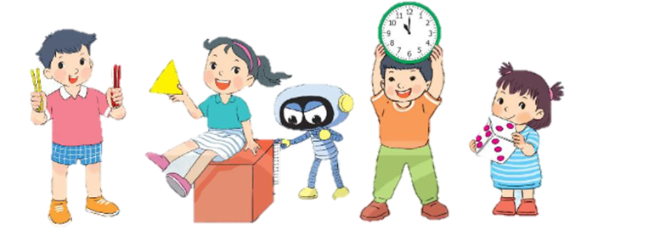
Chủ đề
6
CÁC SỐ ĐẾN 100
Bài 22
SO SÁNH SỐ CÓ HAI CHỮ SỐ
Trang 16/SGK

Slide 3
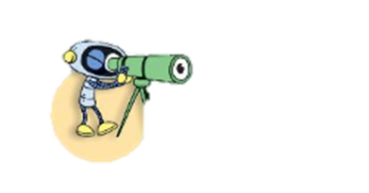

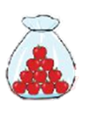
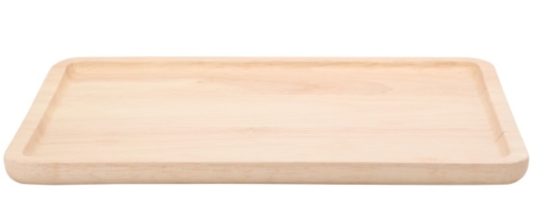


16 < 19
19 … 16
Một chục
6
Một chục
9
?
16
<
19
Vậy, khay nào có nhiều quả cà chua hơn?
Hai khay có điểm gì giống nhau?
Số lượng quả ngoài các túi khác nhau như thế nào?
Notes:
Mục đích là cho hs hiểu, hai số có số chục bằng nhau thì ta so sánh bên hàng đơn vị

Slide 4

42 > 25
25 … 42
Bốn chục
2
Hai chục
5
?
42
>
25
Số lượng quả ngoài các túi khác nhau như thế nào?
Vậy, khay nào có nhiều túi hơn?
Mỗi khay có bao mấy túi cà chua?
Notes:
Mục đích là cho hs hiểu, số nào có nhiều chục hơn thì số đó lớn hơn

Slide 5
8 ….. 42
<
.
.
68 ….. 86
<
.
.
28 ….. 24
>

Slide 6
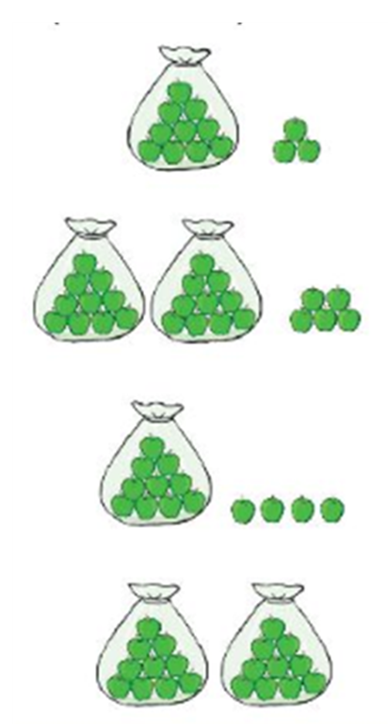
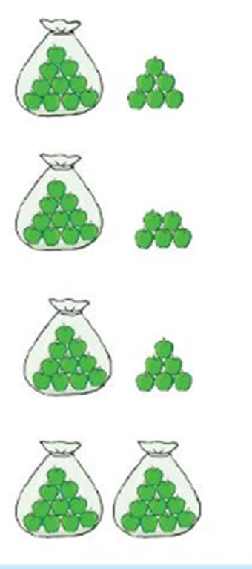
So sánh (theo mẫu)
1
13 < 16
Hoạt động
?
25 15
>
?
14 16
<
?
20 20
=
?

Slide 7


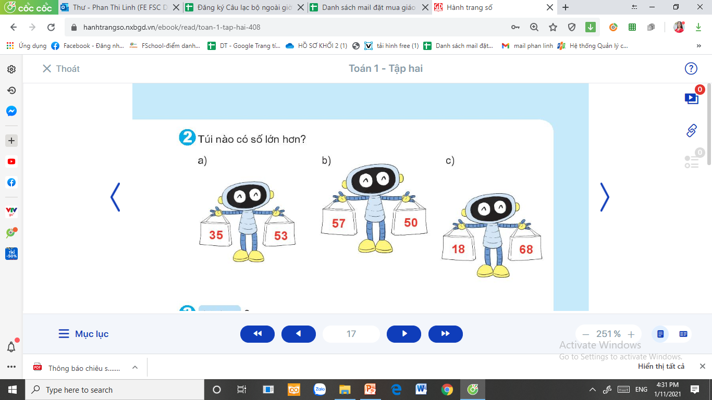
Túi nào có số lớn hơn?
2
a)
b)
c)
Notes:
Nhấp vào mũi tên, nếu sai thì ra mặt khóc, đúng thì ra mặt cười

Slide 8
3
>; <; =
?
?
>
?
24 19
<
56 65
<
?
>
35 37
?
90 89
=
?
<
68 68
?
71 81

Slide 9
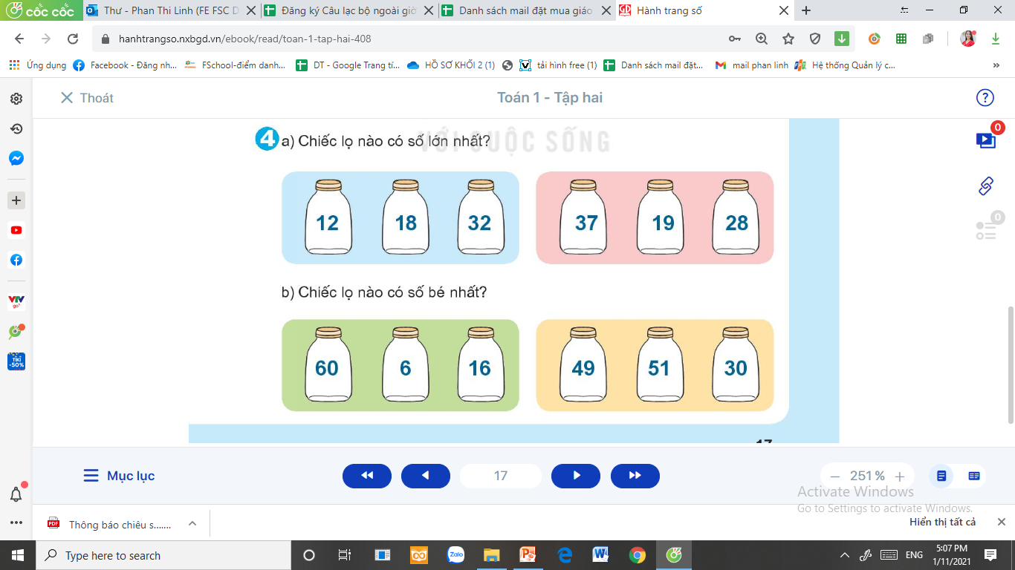
4
a) Chiếc lọ nào có số lớn nhất?
b) Chiếc lọ nào có số bé nhất?

Slide 10
Dặn dò:
- Xem lại bài đã học
- Hoàn thành vở bài tập
- Chuẩn bị bài: Luyện tập
trang 18

